Slide 1



QA בודק תוכנה
אלכס גורבצ'וב

Slide 2
הנחיות למיני-פרויקט
מיני-פרויקט שני
טבלת סיכונים
גורם סיכון | סיכון | סיכוי | חומרה | רמה | Mitigation | סוג סיכון | סטאטוס
גורם ידוע כיום שעלול לגרום לסיכון להתממש | בעיה שעדיין לא התרחשה ועלולה להתרחש בעתיד | הסיכוי שהסיכון יתממש | מידת הנזק שהסיכון יגרום אם הוא יתממש | מכפלה של הסיכוי כפול מידת החומרה | תוכנית שניתן לבצע היום על מנת למזער או למנוע מהסיכון להתממש | מוצר\פרויקט: סיכוני מוצר הם סיכונים שיגרמו נזק ללקוח סיכוני פרויקטי יפגעו בפרויקט | מתוך רשימת סטאטוסים

Slide 3
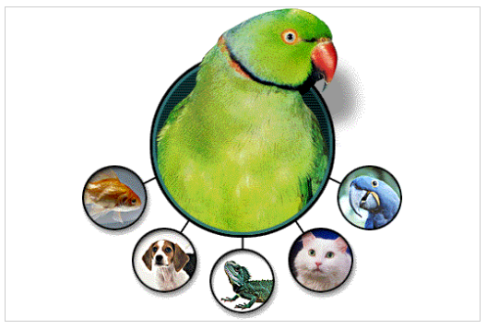
הנחיות למיני-פרויקט
מיני-פרויקט שני
דירוג סטאטוסים:
CRITICAL - הבאג הזה קריטי מספיק כדי לקרוס את המערכת
HIGHT - לחוסר פונקציונליות של התוכנית
MEDIUM - באג מונע מאזורים אחרים של המוצר להיבדק
LOW - השפעה מינימלית על השימוש במוצר

Slide 4

שאלות?

